Slide 1
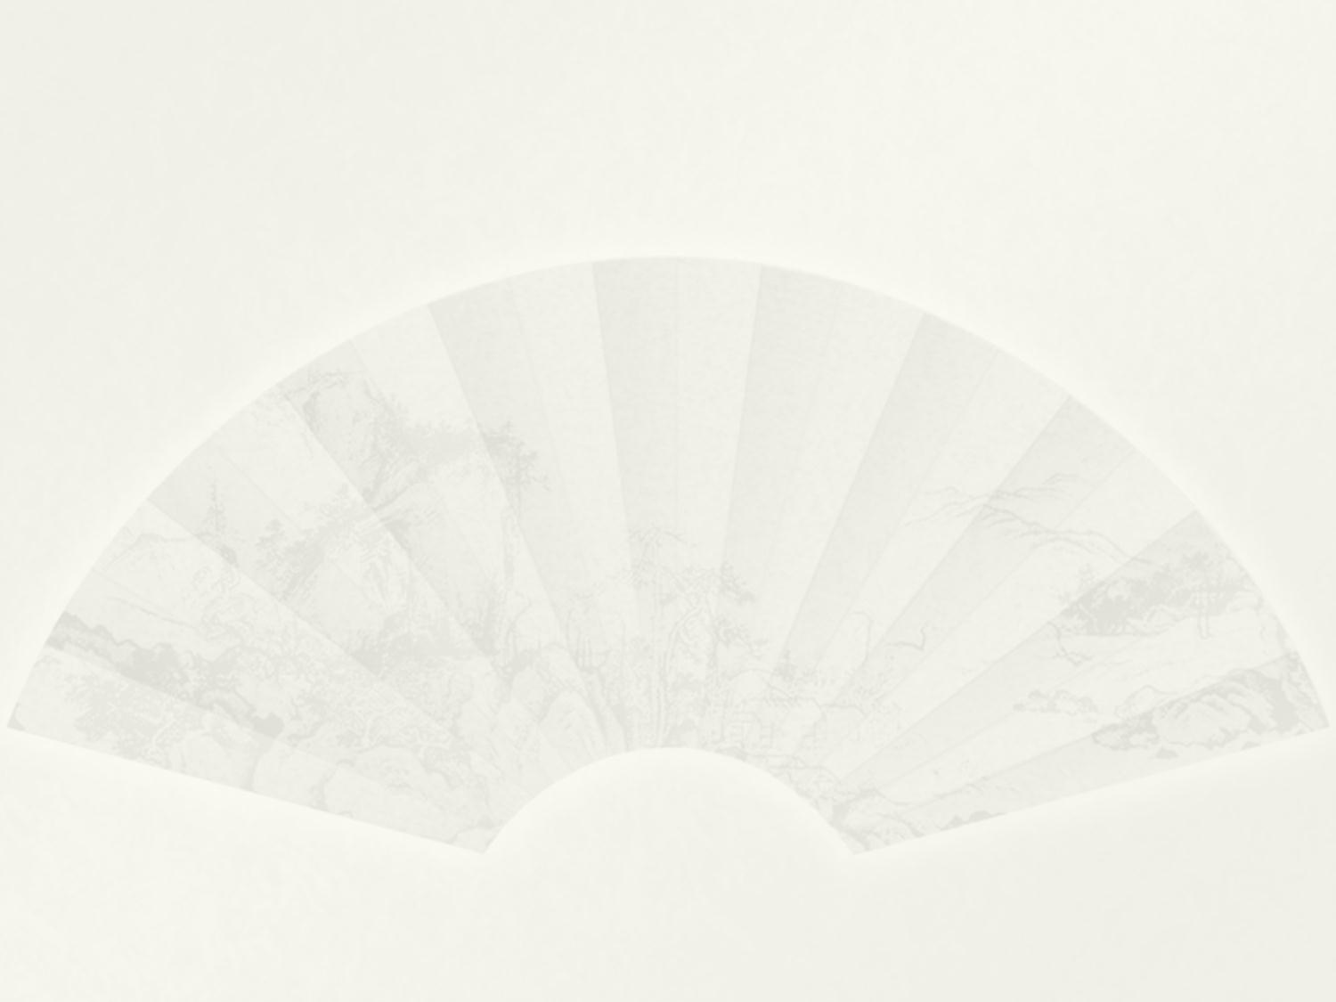
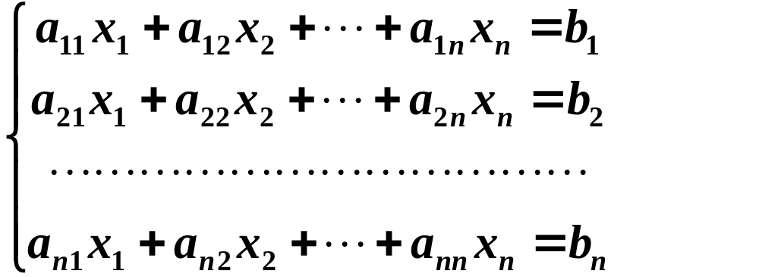
聊聊-----解线性方程组Ax=b

Slide 2
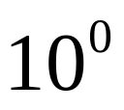
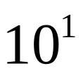
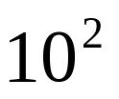
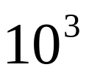
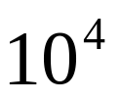
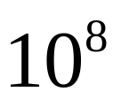
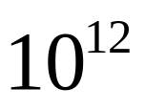
1、十进位制计数法
公元前2000年古埃及，公元前1600年中国商代
马克思称其为：最美妙的发明之一
语文称呼 | 一 | 十 | 百 | 千 | 万 | 亿 | 兆
数学记号

Slide 3

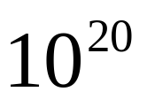

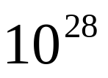
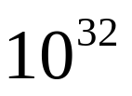
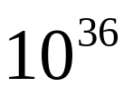
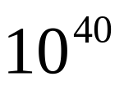







除此之外，大家还知道吗？
语文称呼 | 京 | 垓（gai） | 秭（zi） | 壤（rang） | 煹（gou） | 涧(jian) | 正
数学记号
还有呢！！
语文称呼
阿僧祗
（只）
不可
思议
无量
大数
载
极
恒河沙
那由他
数学
记号

Slide 4
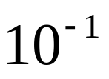
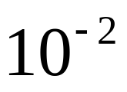
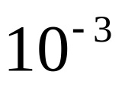
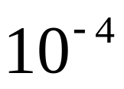
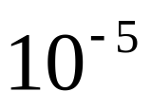
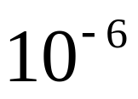
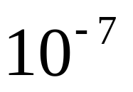
量级很小的数，大家还知道称呼吗？
语文称呼
分
厘
毫
丝
忽
微
织
数学记号

Slide 5


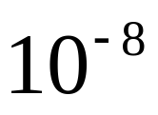
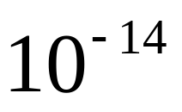
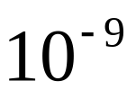
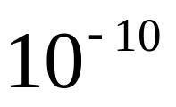
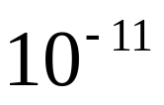
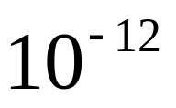

量级很小的数，还有
很多很多。。。
语文称呼
沙
尘
埃
莫
渺
模糊
浚巡
数学记号

Slide 6
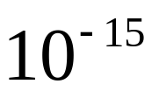
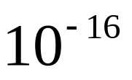

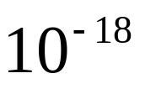
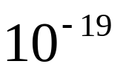
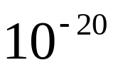
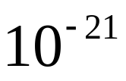
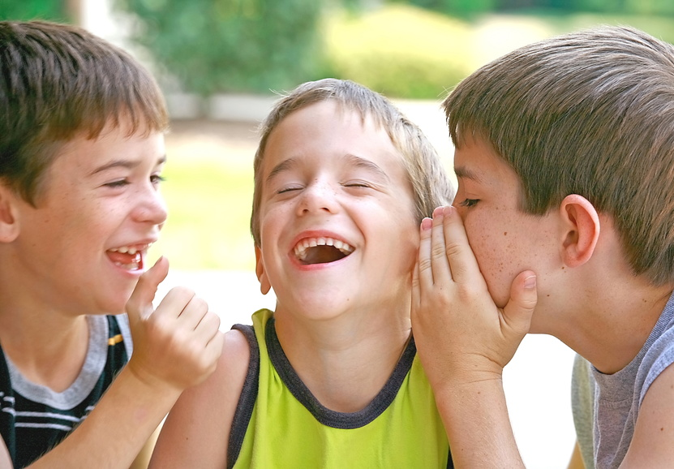
还有还有。。。
语文称呼
须叟
瞬息
弹指
刹那
六德
空虚
清净
数学记号

Slide 7
线性方程组的历史
大约4000年前，巴比伦人就知道如何解两个二元一次线性方程组成的线性方程组（2*2的线性方程组）
在著名的《九章算术》（大约公元前200年，Nine Chapters of the Mathematical Art）中，中国人解出了3*3的线性方程组，解法中只使用了线性方程组的（数值）系数。
这些做法是矩阵方法的原型，但和高斯（Gauss）以及其他人2000年后提出的“消元法”并不相同。

Slide 8
对线性方程组的现代研究可以说肇始自莱布尼兹（Leibniz），为了研究线性方程组他于1693年提出了行列式的观念。但是当时他的研究不为人知。
克莱姆（Cramer）在他1750年出版的《代数曲线分析入门》Introduction to the Analysis of Algebraic Curves
发表了一个后来以他的名字命名的解n*n线性方程组的法则，但是他没有给出证明。

Slide 9
欧拉（Euler）也许最早注意到含有n个n元一次线性方程的线性方程组不一定有唯一解，他还指出要获得唯一解必须添加条件。尽管他并没有给出具体条件，但他的脑中有一个方程独立于其余的方程的思想。
到了十八世纪，线性方程组的研究通常被归类在行列式之下，所以并没有研究方程的数目与未知数的数目不相等的线性方程组。

Slide 10
在研究最小二乘法时，高斯提出了一种现在叫做高斯消元法的系统性的程序，尽管他没有使用矩阵符号。他处理了线性方程组的方程数目与未知数数目不相等的情形。
线性方程组的理论问题，包括线性方程组的相容性问题，在十九世纪后半叶被探讨，而且它们至少是被将二次型和双线性型化简成“简单”（规范）型这样的问题部分推动的。

Slide 11
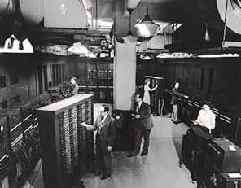
世界上第一台计算机：ENIAC

Slide 12
世界上第一台计算机
1946年，世界上第一台计算机出生于美国宾夕法尼亚州，它的名字叫埃尼阿克（ENIAC），它由18000多个电子管组成，体重达30多吨，占地有两三间教室那么大，是一台又大又笨重地机器。别看ENIAC如此笨重，然而它却是今天世界上所有电子计算机地老祖宗。它的诞生具有划时代的意义，对人类历史的发展产生了及其深远的影响。

Slide 13
1946年2月14日
在美国宾夕法尼亚大学的莫尔电机学院，到处洋溢着喜庆的气氛。许多来宾怀着激动的心情来到这里，因为他们要参加人类历史上第一台现代电子计算机的揭幕典礼。
ENIAC为来宾表演了它的“绝招”———分别在1秒钟内进行了5000次加法运算和500次乘法运算，这比当时最快的继电器计算机的运算速度要快1000多倍！

Slide 14
n阶 线性方程组求解时间
机器 | 年代 | n | 计算时间
Logarithm | 1884 | 29 | 7周
Desk computing equipment | 1946 | 18 | 2周
Harvard Mark 1 | 1947 | 10 | 45分钟
IBM 602 Calculating Punch | 1949 | 10 | 4 小时
Pilot ACE | 1951 | 17 | > 3小时
Pilot ACE | 1954 | 30 | 1.5分钟
ACE | 1958 | 30 | 5秒
EDSAC | 1960 | 31 | 4秒
EDSAC | 1960 | 100 | 7分钟

Slide 15
解线性方程组的算法
直接解法------低阶 （？）稠密的线性方程组
Guass消去法、LU分解法、列主元分解法、平方根法、追赶法
迭代方法------高阶（？）稀疏的线性方程组
古典迭代法：Jacobi迭代法、 Guass-Seidel迭代法、SOR迭代法、
现代迭代法：共轭梯度法、GMRES、Kylov子空间法

Slide 16
戈登.贝尔奖（Bernard M. Gordon Prize）
设立于1987年，主要颁发给高性能应用领域最杰出成就，通常会由当年TOP500排行名列前茅的计算机系统的应用获得。
美、日研究人员凭借运行在美国“泰坦”超级计算机、日本“京”超级计算机上的应用，都曾经连续获得该奖项。而近30年来，该奖项一直被美国和日本垄断。
被称为超级计算机领域的诺贝尔奖。

Slide 17
戈登.贝尔奖（Bernard M. Gordon Prize）
由高性能计算的先驱戈登.贝尔先生发起，每年颁发一次，由 世界最大的计算机学术组织----美国计算机学会（ACM)颁发。
旨在奖励在高性能计算的杰出应用，重点关注在科学工程和大规模数据分析领域的创新：
重要的算法/实现的创新
前所未有的计算能力和可扩展性突破
解决方案的通用性

Slide 18
2016年中科院软件所杨超团队获戈登奖
2016年11月14日，新一期全球超级计算机500强（TOP500）榜单在美国盐湖城公布，中国神威太湖之光蝉联冠军，由国防科大研制的“天河2号”屈居亚军。
2016年11月17日，在美国盐湖城召开的全球超级计算大会（SC2016）上，由中科院软件所杨超和清华大学计算机系薛巍、地球系统科学研究中心付昊桓等共同领导的团队所完成，运行于神威太湖之光的应用 “千万核可扩展大气动力学全隐式模拟”获得戈登贝尔奖，实现了该奖创办30年来中国在此大奖上零的突破，打破了西方国家对该奖项的垄断。

Slide 19
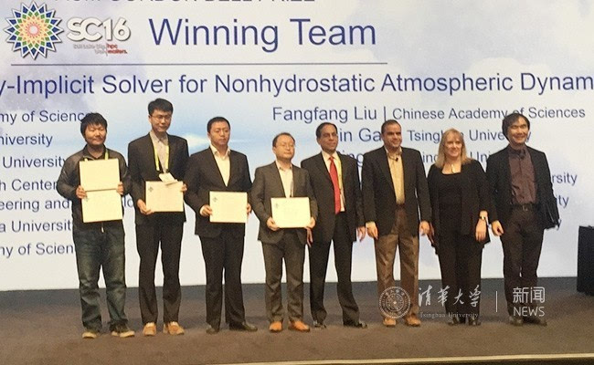
获奖科学家

Slide 20
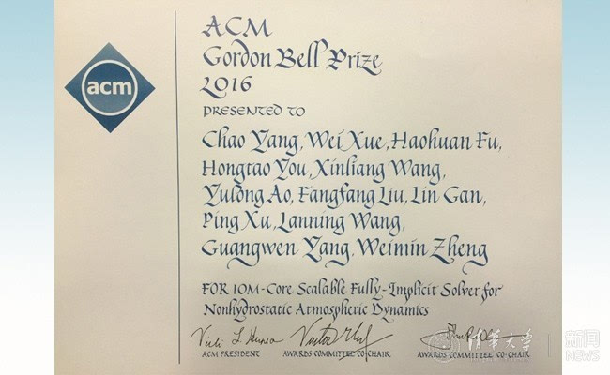
戈登奖获奖证书

Slide 21
为何说神威太湖之光是世界第一？
神威太湖之光之所以荣获TOP500排行榜冠军，原因在于其Linpack成绩无与伦比。
Linpack指的是矩阵求解，在科学计算中把实际问题抽象成方程组，然后离散成矩阵计算，代表的是传统的以矩阵为基础的数值计算方法，常用于理科和工科的数值求解和数值模拟。那么为何超算大多以Linpack测试成绩论高低呢？
原因就在于很多科学计算模型都包含了矩阵求解，比如解微分方程，因此在超算任务中具有不可取代性——像辐射流体力学就是求解微分方程，而核爆炸模拟其实就是辐射流体力学+蒙特卡洛预测，雷达截面的矩量法计算也有赖于解微分方程，.......

Slide 22
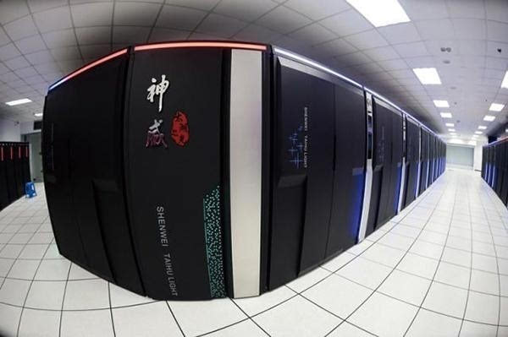
神威.太湖之光 超级计算机

Slide 23
开机一分钟地球人算32年
今年6月，“神威·太湖之光”成为世界最快超级计算机，运算速度全球第一。这是全球首个突破10亿亿次的超级计算机
该套系统包括处理器在内的所有核心部件全国产化。中国超算是否已经迈上世界之巅，运算速度到底有多快？据悉，其运算一分钟相当于地球人算32年。

Slide 24
“神威·太湖之光”由40个运算机柜和8个网络机柜组成。一台机柜就有1024块处理器，整台“神威·太湖之光”共有40960块处理器。“每一块处理器相当于20多台常用笔记本电脑的计算能力，4万多块再组装到一起，速度之快可想而知。

Slide 25
神威.太湖之光到底有多厉害？！
“简单来说，这套系统1分钟的计算能力，相当于全球72亿人同时用计算器不间断计算32年；
如果用2016年生产的主流笔记本电脑或个人台式机作参照，‘太湖之光’相当于200多万台普通电脑。

Slide 26
千万核可扩展全球大气动力学全隐式模拟------发展成果
在应用层面，大气动力过程的模拟速度较美国地球物理流体力学实验室(GFDL)开发的美国下一代大气模拟系统AM3的计算效率提升近1个数量级，全隐式求解方法是未来超高分辨率大气模式构建的一种新选择;
在算法层面，实现了目前世界上第一个可扩展到千万核、峰值效率超过6%的隐式求解器，较2015年戈登贝尔奖获奖工作在并行度和峰值效率上均提升一个数量级。

Slide 27
“千万核可扩展全球大气动力学全隐式模拟”基于国家超级计算无锡中心的全球最快超算系统“神威·太湖之光”运行，能够帮助改善全球气候模拟和天气预报。
“全球大气非静力云分辨模拟、全球高分辨率海浪数值模式、钛合金微结构演化相场模拟等3个课题已经入围了有计算机高性能应用领域的诺贝尔奖之称的‘戈登贝尔奖’，得到了国际上的关注认可。

Slide 28



国家自然科学基金在官网的评价
该成果是 数学、计算机与应用领域完美结合的范例。
有望应用于地球环境、航空航天、能源勘探、工业制造、等更多大型科学与工程计算领域
具有重大的科学、经济、和社会价值

